Slide 1
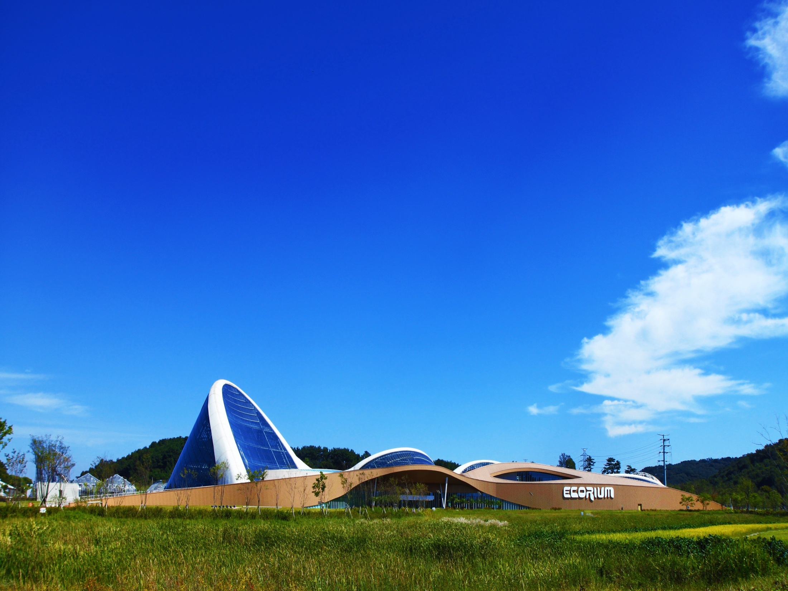
’14년 부패방지 추진성과
국 립 생 태 원

Slide 2


1. 중점 추진과제
정부의 강력한 반부패 정책 의지를 실현하고자
“내가 먼저 실천하는 청렴문화 활성화”를 유도
5대 핵심분야 추진
청렴의식 제고
감사·감찰 강화
시행·환류

Slide 3
2. 추진현황 (5-1)
5대 핵심분야 추진
『특정감사』를 통한 취약요소의 점검
관람객 이용시설
실험실 폐수관리
생태 연구비 집행
시약,실험장비 관리
출연금 집행
공용차량 사적운용
생태자연도 지정
물품.장비 구매 계약
직원 채용
국민안전 위해
폐쇄적 직역
국가재정 손실
반복적 민생
공정성 훼손

Slide 4
2. 추진현황 (5-2)
5대 핵심분야 추진 (계속) : 특정감사 실시
(기간 / 대상) 10.20 ∼ 10.31 / 전 본부
중점 점검사항
(국민안전 위해) 외부 위탁사업에 대한 관리 및 근무실태
(폐쇄적 직역) 연구비 집행 및 시약 / 실험장비 관리
(국가재정 손실) 출연금 집행 및 공용차량 관리
(반복적 민생) 생태자연도 지정 관련 민원처리 실태
(공정성 훼손) 계약절차의 적정성 여부
(처분 결과) 9건 (시정 1, 주의 3, 개선 1, 통보 2, 권고 2)

Slide 5
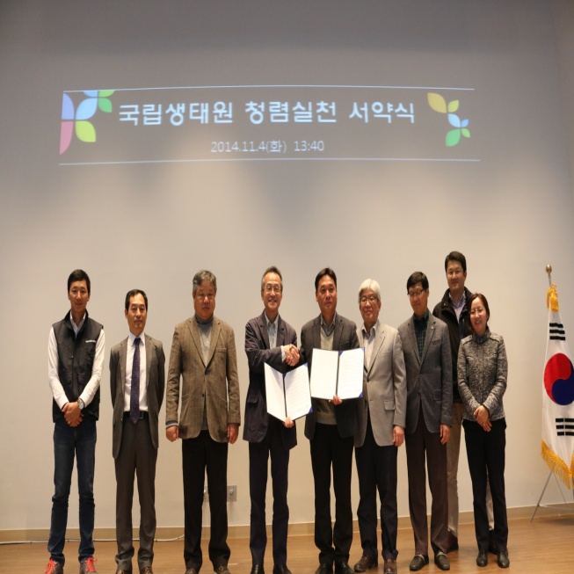
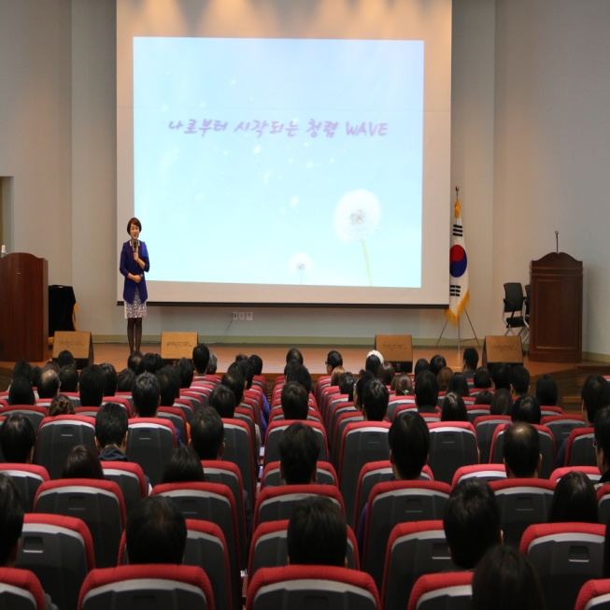
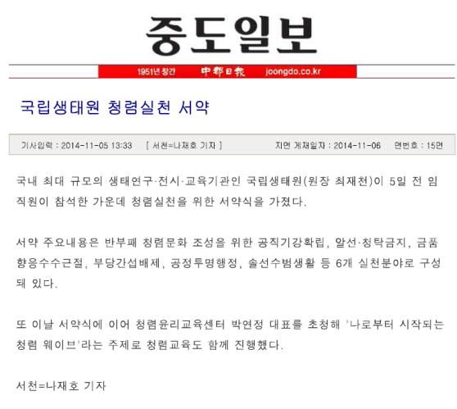
2. 추진현황 (5-3)
청렴의식 제고
“노조와 함께하는 청렴실천 서약식” 및 청렴 특강 : 11.4
(강사 / 참석) 청렴윤리교육센터 박연정 / 원장 등 임·직원 152명
(특강 주제) 나로부터 시작되는 청렴 WAVE

Slide 6
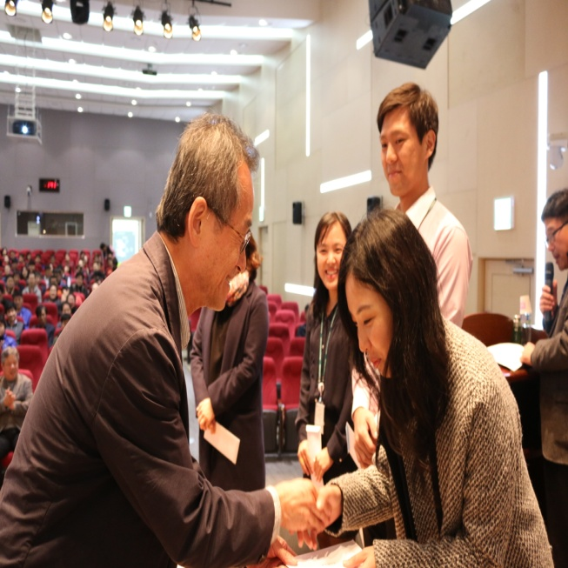
2. 추진현황 (5-4)
청렴의식 제고 (계속)
임·직원 행동강령
「주제 알아 맞추기 이벤트」및 교육 : 매월
(이벤트) 월 단위 주제 선정, 퀴즈 메일
발송 후 정답자 선착순 선정
(정답자 포상) 온누리 상품권 3만원
(교육) 정답자 선정 후, 퀴즈 주제 관련
행동강령 교육자료 배부
감사실 직원 청렴강사 양성과정 수료 : 9.15 ∼17 / 국민권익위원회

Slide 7
2. 추진현황 (5-5)
감사·감찰 강화
본부별 주요사업 추진실적 토의(주관 : 원장) : 월 2회
(내용) 주요 사업에 대한 계약방법 등 추진 계획과 결과 토의
계약관련 체크리스트 작성 및 활용
(내용) 타 기관 주요 감사결과 참고, 물품·용역·공사별 사업추진
및 일상감사시 필수 점검사항을 목록화
감사결과 정보공유 체계 구축 및 e-클린신고센터 운영 : 홈페이지
시행·환류
추진상황 및 계획 대비 실적 점검 / 보고 : 일일, 주, 월 단위

Slide 8
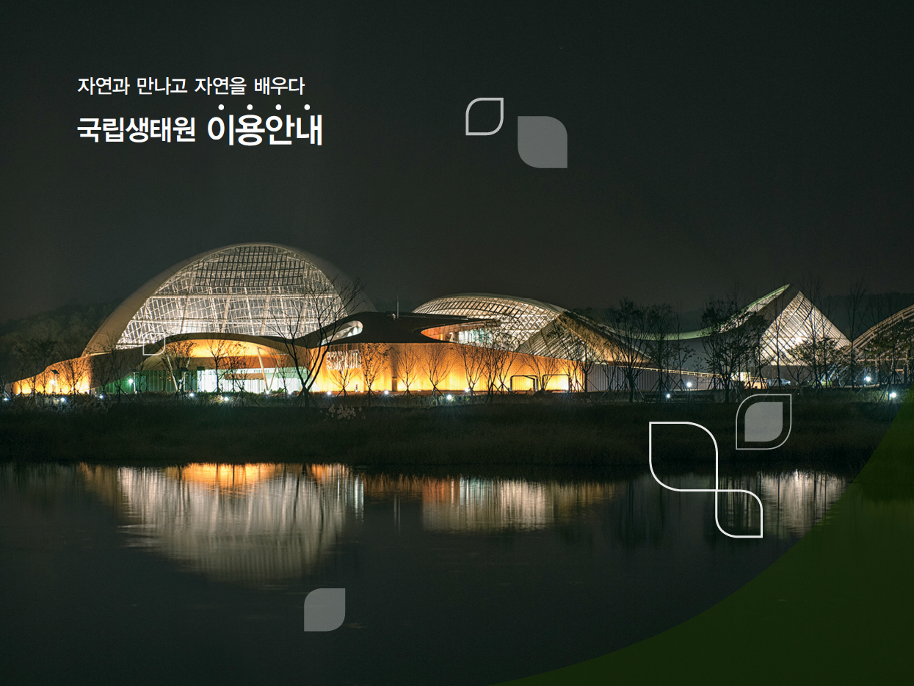
감사합니다

